Slide 1
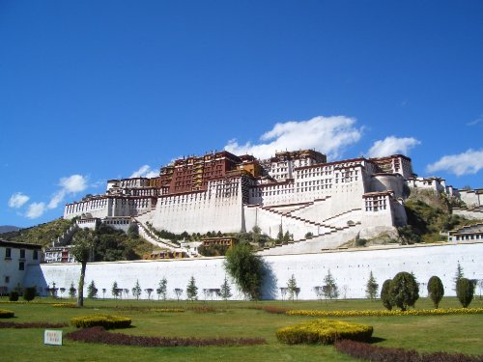
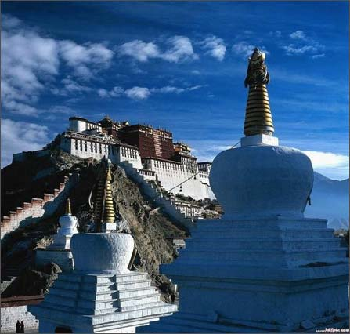
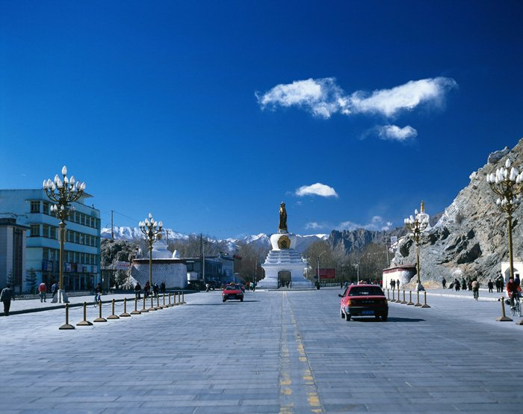

Slide 2
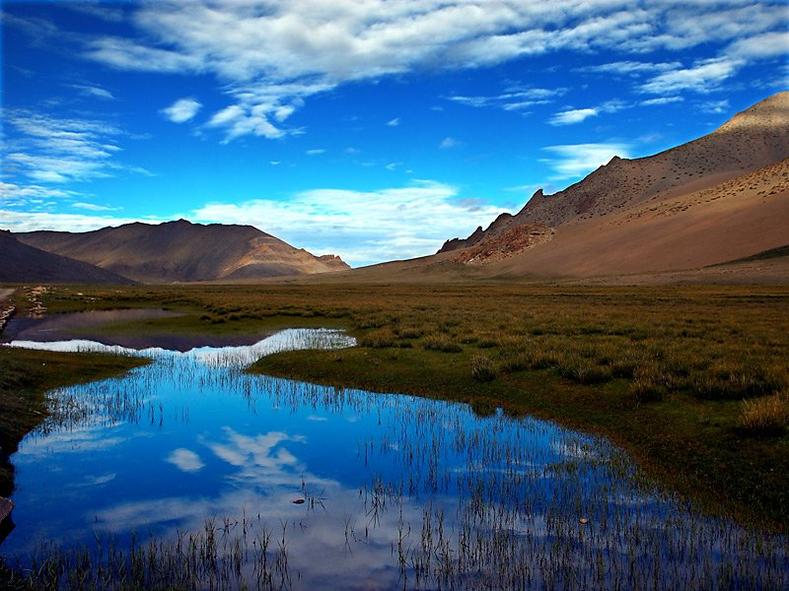

Slide 3
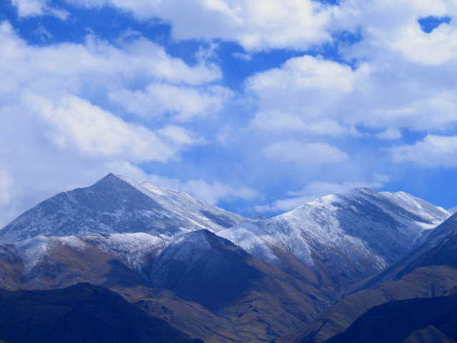

Slide 4
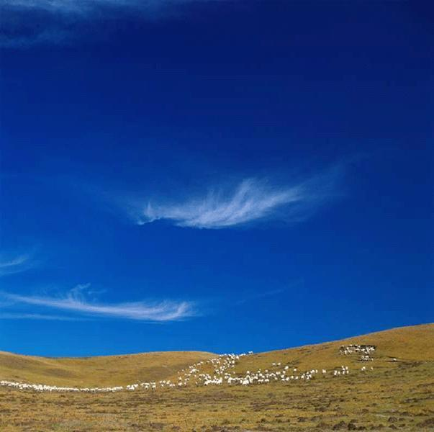

Slide 5
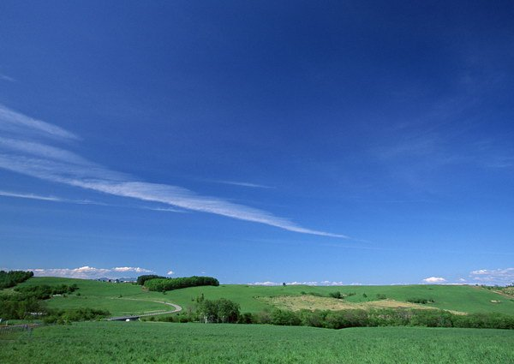

Slide 6
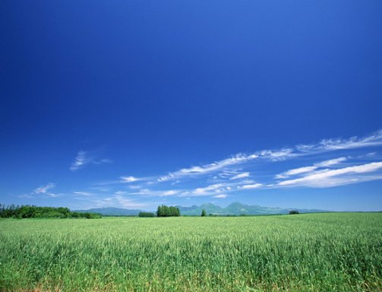
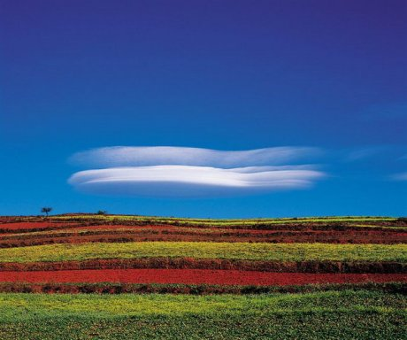
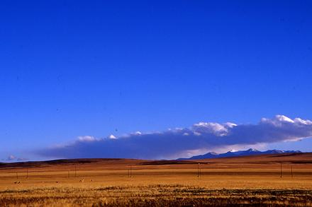
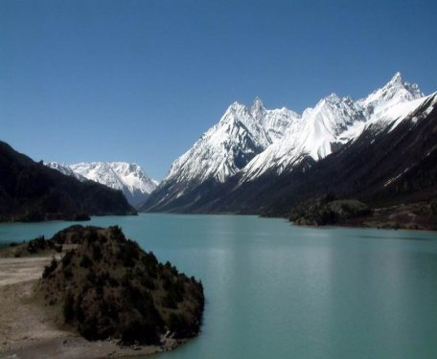

Slide 7
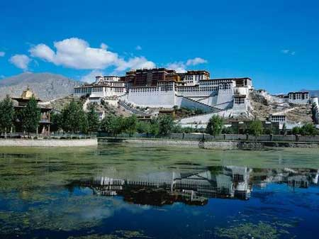

Slide 8
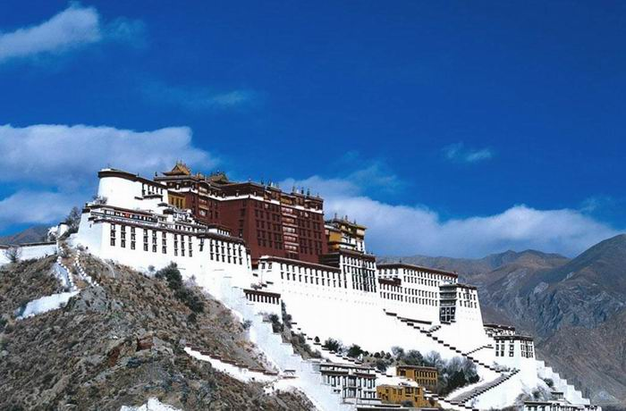

Slide 9
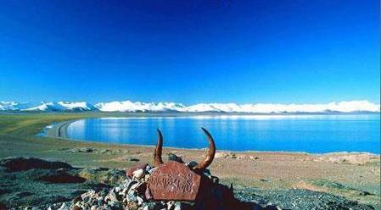

Slide 10

7、拉 萨 的 天 空

Slide 11
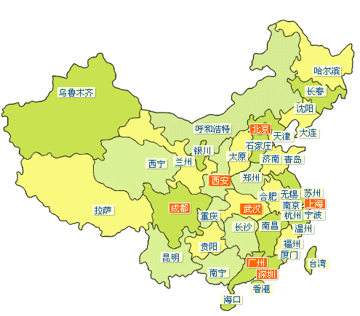

Slide 12

拉萨是有名的日光城。那里的天空总是那
么湛蓝、透亮，好像用清水洗过的蓝宝石一样。

Slide 13
湛蓝、透亮

Slide 14
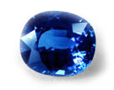
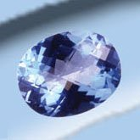

Slide 15
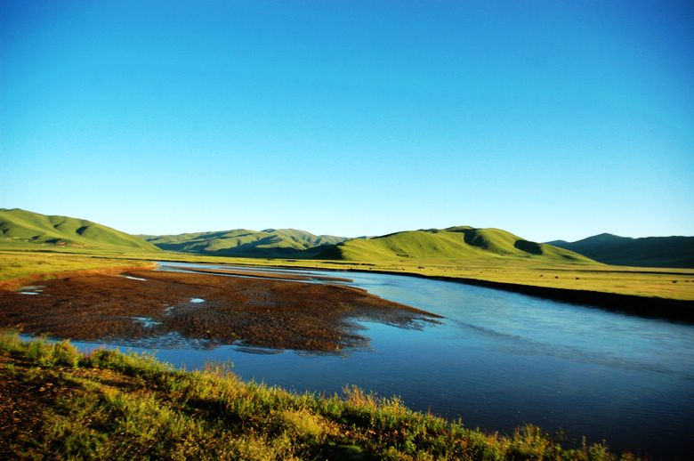
纯净、明洁

Slide 16
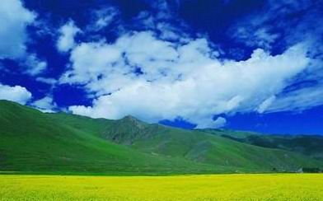
有贴着山顶的白云
映衬，湛蓝的天空显得
越发纯净；
有拉萨河畔草地的
对照，湛蓝的天空显
得更加明洁。

Slide 17
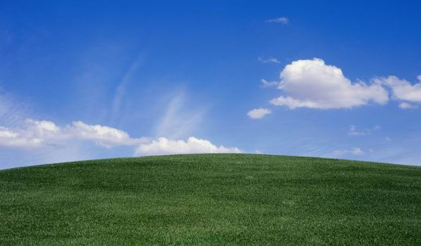

Slide 19
在拉萨，人们说话
的声音能碰到蓝天,伸
出手来能摸到蓝天。有
人说“掬一捧蓝天可以
洗脸”，这话真是太妙
了。

Slide 20
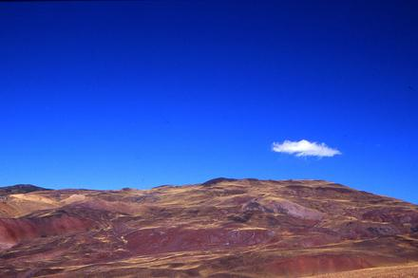
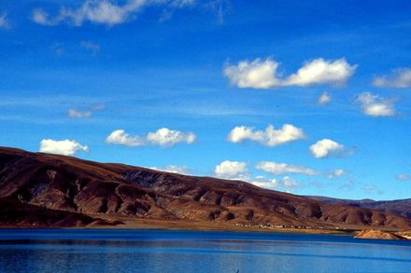
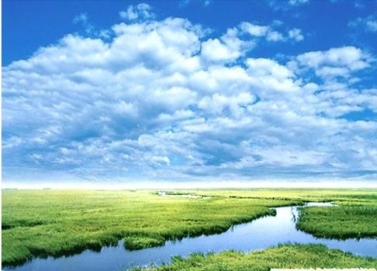

Slide 22

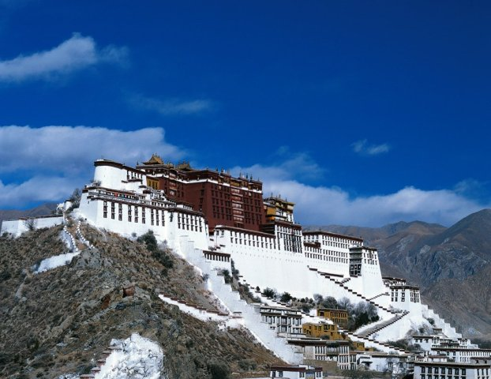
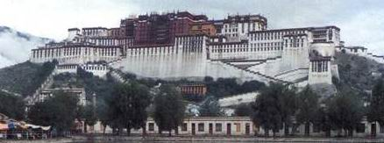

Slide 24
在藏语中，拉萨是圣地的意思，那
么，这湛蓝的天就是圣地的窗帘了。

Slide 25

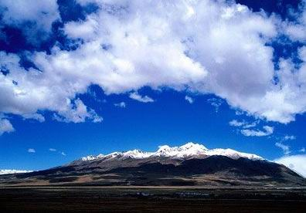

Slide 26

找出课文中你喜欢的句子，
认真抄一抄。

